Slide 1
Anatomie en Fysiologie
De zintuigen: Smaak en Reuk
Opleiding: Verzorgende-IG
Boek: Zorgpad- Persoonlijke zorg: hoofdstuk 14

Slide 2
Smaak
Door het smaakzintuig kan de mens proeven en kan hij voedsel herkennen. Door middel van reflexen regelt het smaakzintuig dat speeksel afgescheiden wordt in de mond en dat er maagsap afgescheiden wordt in de maag.
De zintuigen die de smaak kunnen waarnemen komen voor in de papillen op de punt en de randen van de tong en op het gehemelte. De zintuigcellen hebben een haarvormig uiteinde dat geprikkeld kan worden door bepaalde stoffen in ons voedsel, waarna zenuwvezels de prikkel overnemen en naar de hersenen geleiden.

Slide 3
De Tong
De smaakgewaarwording in de hersenen onderscheidt vier smaakkwaliteiten, namelijk:
Zoet -> hiervoor is de punt van de tong het meest gevoelig
Zuur-> op de zijranden van de tong
Bitter-> op het achterste gedeelte van de tongrug
Zout-> op een smal strookje langs de gehele tongrand
Het smaakzintuig wordt ondersteund door het reukzintuig.

Slide 4
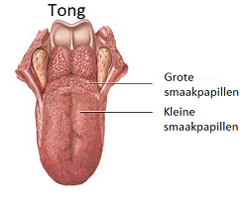
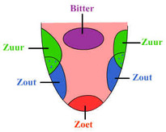
Hoe ziet dat er uit?

Slide 5
De werking (fysiologie)
Je proeft met je smaakpapillen. Je tong is bedekt met ongeveer 10.000 van die smaakpapillen.
Met dit grote aantal smaakpapillen kunnen we ook maar 4 soorten smaken proeven: zoet, zuur, zout en bitter. Het grootste aantal smaakpapillen zit op je tong maar er zit ook een klein aantal achter in je keel.
Je smaakpapillen versturen boodschappen via je zenuwen naar je hersenen om te weten hoe het eten smaakt.
Iets lekker vinden hangt niet alleen van je smaakpapillen af. Het heeft ook te maken met hoe het ruikt en hoe het er uit ziet.

Slide 6
Vervolg van de werking
1. Het eten of drinken vermengt zich met speeksel. 2. De opgeloste stukjes eten gaan naar de poriën van je papillen op je tong. Er liggen groepje smaakgevoelige cellen rond deze papillen: je smaakknopjes. 3. De chemicaliën maken contact met deze smaakknopjes, waardoor signalen via zenuwen van je hersenen worden verzonden.
Dit alles gebeurt in minder dan een seconde tijd.
Je proeft het eten in je mond maar je neus helpt daarmee.
Als je verkouden bent smaakt het eten minder lekker,je mond en je neus werken dan niet goed samen.

Slide 7
Reuk
De functie van het reukzintuig is onder meer het herkennen van voedsel en gassen en om een waarschuwing te kunnen geven. Behalve de smaakkwaliteiten die we met de tong kunnen proeven kunnen we nog meer aan voedsel waarnemen. Dit zijn de geuren, die we niet proeven maar ruiken.
De zintuigcellen van de neus hebben kleine uitlopertjes door het neusslijmvlies heen. Reukprikkels worden doorgegeven aan de reukzenuw en komen in de hersenen, waar de reukgewaarwording optreedt.
Te veel neusslijm (zoals bij een verkoudheid) vermindert de reuk.

Slide 8
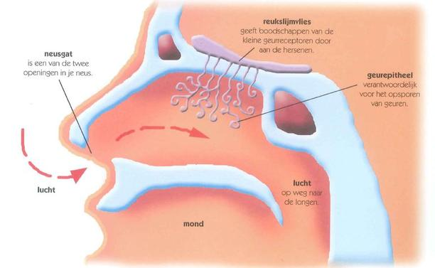
De neus
Functie neusharen
Verwarmen van lucht
Neus tussenschot
Kleine bloedvaatjes (bloedneus)
Bijholte en traanklieren
Huilen is vaak ook neus snuiten
emotie/uien snijden.
Neusslijmvlies (neuspeuteren)

Slide 9
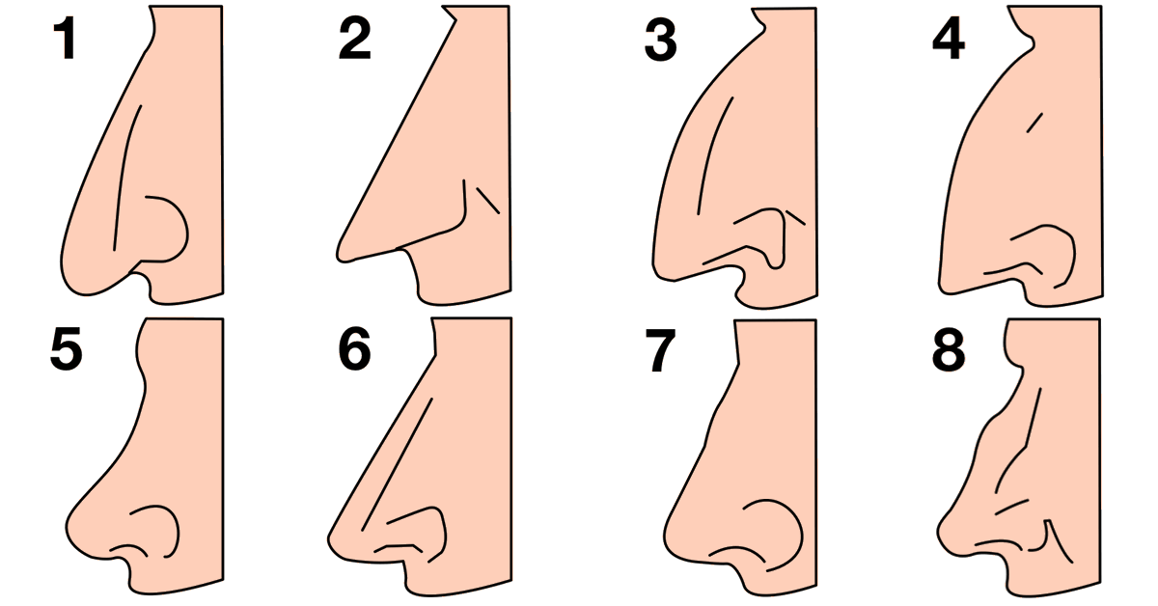
De neus en het uiterlijk
De neus heeft verschillende vormen: zo is er de wipneus, een neus met omhoogstaande punt en de haakneus, waarbij de punt naar beneden wijst de neus staat midden in het gezicht en is dus sterk bepalend voor het uiterlijk. Bij een neus correctie kunnen de grootte en de vorm van de neus veranderd worden.

Slide 10
Reuk test
Schrijf op het formulier bij de nummers 1 tot 6 wat je ruikt en schrijf op wat het eerste bij je opkomt.
Zorg er voor dat je niet morst en draai de dopjes weer goed op het flesje → tip: RUIK AAN HET DOPJE

Slide 11
Pauze
15 minuten
Na de pauze gaan we in groepen van maximaal 5 personen aan de slag met een opdracht over de huid.

Slide 12
De huid
Opdracht per groep
Bekijk de opdracht en werk deze uit op het A3 formulier
Als je google gebruikt, check of de sites betrouwbaar zijn
Tijd: 20 tot 30 minuten
Nabespreken opdracht
Evaluatie les

